Slide 1


Work and Energy
By: Arif

Slide 2

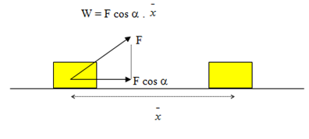

Definition of Work
Work is product of Force with Displacement
Mind the direction
BUT

Slide 3
W = F x d

Slide 4








Slide 5
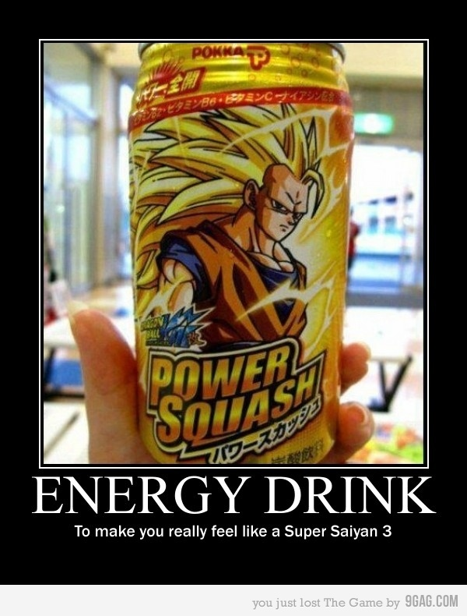

Slide 7
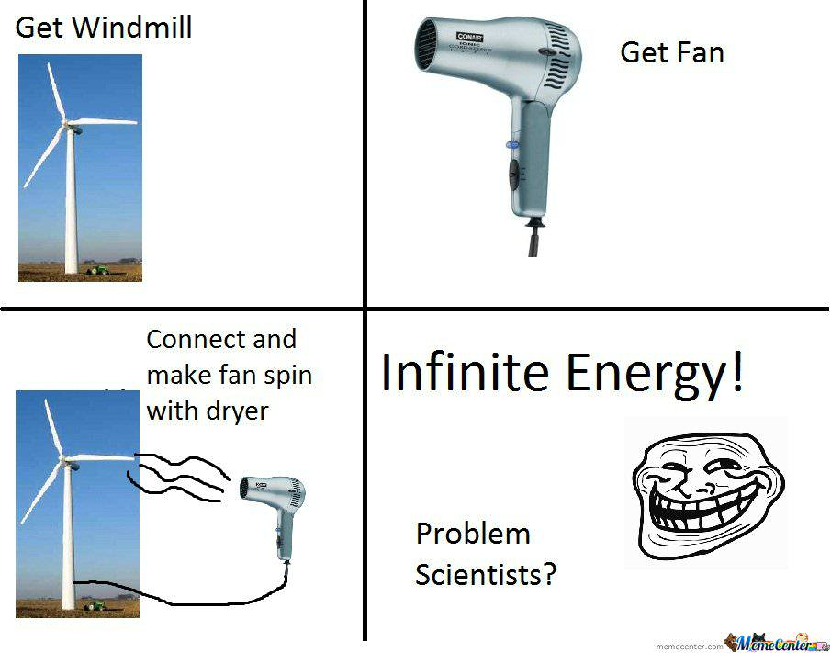

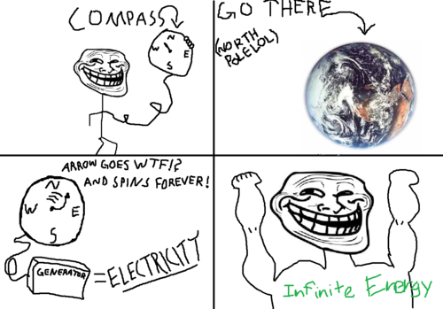
Conservation Law of energy
Energy cannot be created nor demolished

Slide 8

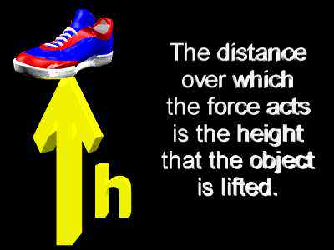
Mechanical Energy
Energi yang besarnya dipengaruhi oleh gerakan dan posisi suatu objek.
Potential
Kinetic

Slide 9



Energi
Energi kinetik → gerak/kecepatan
Energi potensial → letak/posisi
nergi potensial pegas → pegas

Slide 10
Contoh Soal
Sebuah bola bermassa 0,5 kg menggelinding dengan kecepatan 10 m/s. Tentukan energi kinetiknya.
Sebuah bola bermassa 1 kg berada pada ketinggian 2 m. Tentukan energi potensialnya.
Sebuah neraca pegas dengan konstanta 20 N/m merenggang sepanjang 5 cm. Tentukan energi potensial pegasnya.

Slide 11




Hubungan Usaha dan Energi
Notes:
Ek→ v₂²=v₁²+2as dan W=F.s
Ep→ vt=vo+2gh→v=akar 2gh→ masukin ke W=EK

Slide 12
Contoh Soal
Sebuah truk bermassa 3 ton bergerak dengan kelajuan 72 km/jam. Beberapa saat kemudian truk menabrak sebuah batang pohon. Akibatnya batang pohon terpental sejauh 3 m, sementara truk diam. Tentukan:
Energi kinetik truk saat bergerak
Energi kinetik truk setelah menabrak
Gaya tumbukan truk pada batang pohon
Gaya yang menghentikan truk

Slide 13
Contoh Soal
Sebuah mobil dengan massa 1200 kg bergerak dari titik A ke titik B dan kemudian ke titik C (lihat gambar).
Berapakah energi potensial di B dan C terhadap titik acuan A?
Berapakah perubahan energi potensial ketika mobil bergerak dari B ke C?

Slide 14
Contoh Soal
Sebuah neraca pegas dengan konstanta 20 N/m digunakan untuk mengukur massa sebuah batu. Neraca pegas merenggang sepanjang 5 cm. Tentukan:
Massa batu yang ditimbang
Usaha yang dilakukan pegas pada batu

Slide 15
Gaya Konservatif & Gaya Non-Konservatif

Slide 16

Hukum Kekekalan Energi Mekanik
Energi tidak dapat diciptakan dan tidak dapat dimusnahkan, namun dapat diubah dari satu bentuk ke bentuk yang lain.

Slide 17
Contoh Soal
Sebuah bola bermassa 0,2 kg dilempar vertikal ke atas dengan kelajuan awal 10 m/s. Jika gesekan udara diabaikan, tentukan:
Ketinggian maksimum yang dicapai bola
Kelajuan bola saat bola berada pada ketinggian 3 meter

Slide 18
Contoh Soal
Seorang tukang batu menjatuhkan batu bata yang massanya 500 gram dari ketinggian 10 m di atas tanah tanpa kecepatan awal. Tentukan:
Energi potensial benda tersebut
Energi kinetik ketika batu berada pada ketinggian 4 m di atas tanah
Kelajuan batu bata saat mengenai tanah

Slide 19
Contoh Soal
Sebuah balok bermassa 0,5 kg menumbuk pegas horizontal yang memiliki tetapan gaya 2 N/m. Balok menekan pegas sejauh 40 cm dari posisi kendurnya. Bila gesekan antara balok dan lantai diabaikan, berapakah kelajuan balok pada saat mulai menumbuk pegas?

Slide 20
Contoh Soal
Sebuah balok 26 kg ditarik ke atas bidang miring kasar dengan gaya konstan 65 N yang searah bidang miring. Sudut kemiringan bidang terhadap horizontal θ (sin θ=5/13). Balok itu berpindah sejauh 5 m. Jika gaya gesekan pada balok sama dengan 27 N, hitung usaha yang dilakukan oleh:
Gaya 65 N
Gaya gesekan
Gaya normal
Gaya gravitasi

Slide 21
Contoh Soal
Sebuah balok yang bermassa 1,5 kg didorong ke atas sebuah bidang miring kasar oleh gaya konstan 15 N, yang bekerja searah bidang miring melawan gaya gesekan 2,7 N. Balik itu berpindah sejauh 2 m pada bidang miring. Tinggi bidang miring adalah 1,6 m. Hitung usaha balok tersebut.

Slide 22
Contoh Soal
Tiga orang anak sedang menarik sebuah koper sejauh 8 m. Apabila masing-masing anak mengeluarkan gaya sebesar 150 N, 165 N, dan 155 N dalam satu arah, berapakah usaha total yang mereka lakukan?

Slide 23
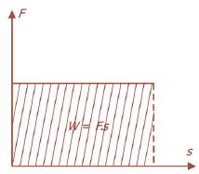
Menghitung Usaha dari Grafik
Usaha = luas daerah di bawah kurva

Slide 24
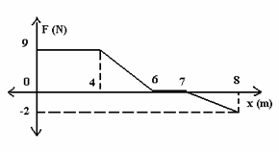
Contoh Soal
Hitung usahanya.

Slide 25
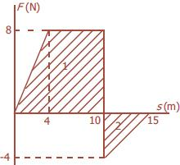
Contoh Soal
Hitung usahanya.

Slide 26




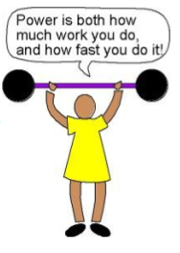
POWER

Slide 27

POWER

Slide 28
